Slide 1

Název školy: Základní škola a Mateřská škola při dětské léčebně, Janské Lázně, Horní promenáda 268
Autor: Mgr. Dana Bednářová Datum: 4.4.2012
Název: VY_32_INOVACE_07_ Český jazyk
Téma: Slabika, slovo, věta - Měkké souhlásky 3 Ročník: 2.
Číslo projektu: CZ.1.07/1.4.00/21.2979

Slide 2
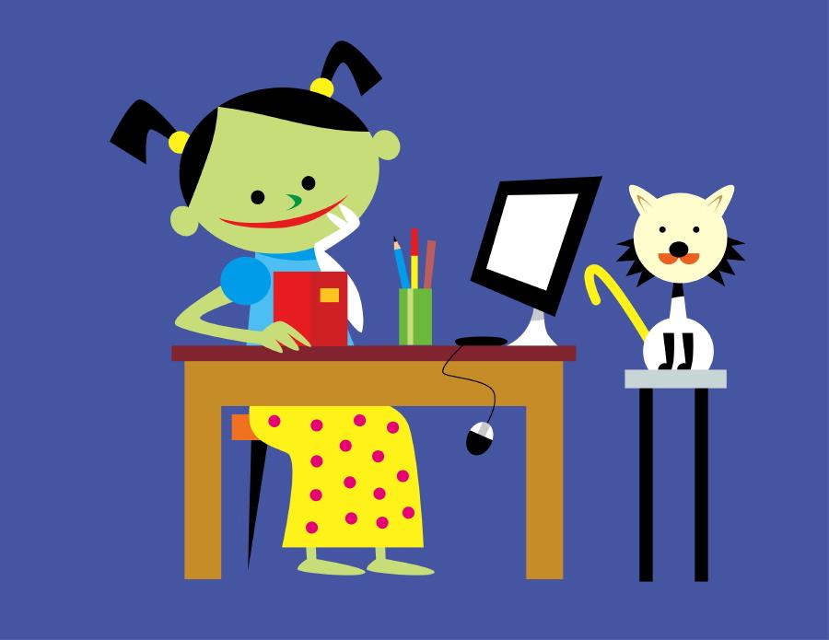
Měkké souhlásky

Slide 3
Zakroužkuj v říkance červeně měkké slabiky.
Zajíc číhá na žirafu,
v koši citron nese.
Stín žirafy už se blíží
podivně a lehce.

Slide 4


Řešení:
Zajíc číhá na žirafu,
v koši citron nese.
Stín žirafy už se blíží
podivně a lehce.

Slide 5
Doplň i,í a y do těchto přísloví. Jak příslovím rozumíš?
Komu se nelen-, tomu se zelen-.
S poctivost- nejdál dojdeš.
Kdo šetř-, má za tři.
Kdo pozdě chod-, sám sobě škod-.
Ch-bami se člověk uč-.
Komu nen- rad-, tomu nen- pomoc-.
Šat- dělají člověka.

Slide 6
Řešení:
Komu se nelení, tomu se zelení.
S poctivostí nejdál dojdeš.
Kdo šetří, má za tři.
Kdo pozdě chodí, sám sobě škodí.
Chybami se člověk učí.
Komu není rady, tomu není pomoci.
Šaty dělají člověka.

Slide 7
Doplň i, í / y, ý.
siln-ce
mot-l
vid-me
post-lka
hod-n-
ch-stá
pař-zek
vaj-čko
mrak-
j-dlo
mot-ka
sn-h
srnk-
koč-čka

Slide 8
Řešení:
silnice
motýl
vidíme
postýlka
hodiny
chystá
pařízek
vajíčko
mraky
jídlo
motyka
sníh
srnky
kočička

Slide 9
Doplň a rozhodni, která věta je správná a napiš ji do sešitu.
Tat-nek smaž- ř-zk-.
Oběd vař- kuchaře.
Venku svít- slun-čko.
Dům hlídá psa.
Hn-zdo staví vlaštovku.
Ovoce je zdravé.

Slide 10
Řešení:
Tatínek smaží řízky.
Venku svítí sluníčko.
Ovoce je zdravé.

Slide 11
Zdroj:
Vlastní tvorba.
www.office.microsoft.com
Žáci si v této hodině zopakují měkké a tvrdé souhlásky.
Citace:
GERŽOVÁ, Miroslava; FUKANOVÁ, Jaroslava. Český jazyk 2 nově, 1. díl. Brno: Nová škola, 2006, ISBN 80-7289-075-1.

